Slide 1
imPORTANCIA DE LOS MEDIOS DE COMUNICACIÓN
Desde el principio de la humanidad, la comunicación se volvió el principal componente para relacionarnos con los demás e interactuar con las personas que nos rodean. Por eso es que se hizo indispensable la creación de elementos que nos facilitaran la vida, entre ellos están: el teléfono, el internet, la radio ,el televisor, el periódico.

Slide 2
EL TELEFÓNO
Es uno de los medios de comunicación mas usados desde al antigüedad, ya que nos da la posibilidad de comunicarnos con personas que se encuentran alejadas.
Además es de mucha utilidad porque:
Puedes localizar a una persona en segundos
Facilita la comunicación
Creo que es básico tener móvil hoy en día pues si no tienes te desconectas del mundo
Para los niños es muy eficaz ya q en cualquier emergencia(un extravió o accidente)es de suma importancia.
Hoy en día es el aparato de comunicación mas común del mundo

Slide 3
El internet
Desde su creación se ha convertido en una de las herramientas mas utilizadas en el mundo, pues sus inmensas ventajas lo han llevado hasta este punto, su importancia radica en que:
El Internet sirve para informarse y educarse, para comerciar y entretenerse
Motoriza la comunicación y transforma la mecánica de adquisición de bienes y
servicios.
Hace la comunicación mucho más sencilla.
Es posible conocer e interactuar con muchas personas de todas partes del mundo.
La búsqueda de información se vuelve mucho más sencilla, sin tener que ir forzadamente a las bibliotecas tradicionales.
Es posible encontrar muchos puntos de vista diferente sobre alguna noticia.
Es posible la creación y descarga de software libre por sus herramientas colaborativas.
La computadora se actualiza periódicamente más fácil que si no tuviéramos internet.

Slide 4
LA RADIO
La radio es un medio de difusión masivo que llega al radio-escucha de forma personal, es el medio de mayor alcance, ya que llega a todas las clases sociales.
Su importancia es bastante pues nos da la posibilidad de informarnos, actualizarnos, además de brindarnos la posibilidad de escuchar diferentes géneros musicales dependiendo de los gustos de cada persona.
Pueden ser escuchados en el trabajo, en la playa, en la bañera, en la silla del dentista o en las tiendas.
El mensaje de la radio puede llegar sin que su recipiente esté conscientemente buscándolo.
El oyente no tiene que estar pendiente para escuchar su mensaje.
La radio permite la selección por grupo de enfoque basado en: Geografía, los oyentes están concentrados en el área definida por la señal de la estación Hora la audiencia cambia según la hora del día, mañana, mediodía o noche.

Slide 5
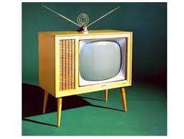
LA TELEVISIÓN
Es un medio de comunicación muy útil y efectivo y completo, pues nos da la posibilidad de escuchar y ver los programas que se están transmitiendo, generando un mayor gozo, disfrute y entretenimiento en las personas.

Slide 6
EL PERIÓDICO
Es uno de los medios de comunicación más antiguos y utilizados por las personas, pues tiene consigo muchas ventajas, ya que nos permite enterarnos de las noticias, nos expone temas interesantes.
Los periódicos son además una de las formas más accesibles que tiene la mayor parte de la sociedad de acceder a esa información que de otra manera sólo sería manejada por funcionarios políticos o intelectuales.

Slide 7
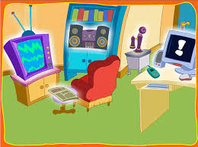
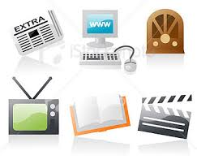
IMAGENES

